Slide 1
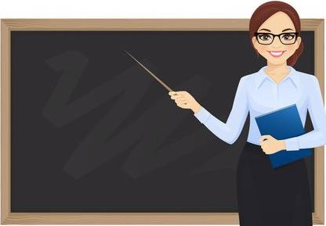
Звіт
вчителя-логопеда
Секереш Н.М.
за 2021-2022н.р.

Slide 2
З вересня по травень було обстежено 33 дошкільнят з групи «Сонечко» та «Калинка».
За результатами обстеження ці діти були зараховані до логопедичних груп, де були поділенні на підгрупи в залежності від мовленнєвих вад.
Було з формовано 8 груп:
-ЗНМ(загальне недорозвинення мовлення);
-ФФНМ(фонетико фонематичне недорозвинення мовлення)
-Ринолалія

Slide 3
ЗНМ І рівня – 11 дітей – 3 групи
ЗНМ ІІ рівня – 8 дітей -2 групи
ЗНМ ІІІ рівня – 8 дітей -2 групи
ФФНМ - 4 дітей – 1 група
Ринолалія -2 дітей – 1 група
Протягом цього року з дітьми-логопатами проводились індивідуальні та групові заняття, на яких проводились такі види роботи:

Slide 4
обстеження артикуляційного апарату;
обстеження словника;
оформлення індивідуальних мовленнєвих карток;
постановка звуків;
автоматизація звуків;
диференціація звуків;
запуск мовлення;
дихальна гімнастика;
вправи на дрібну моторику.

Slide 5
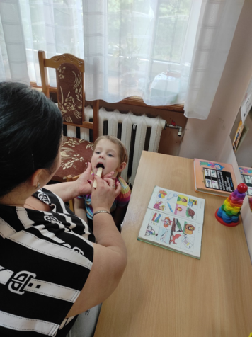
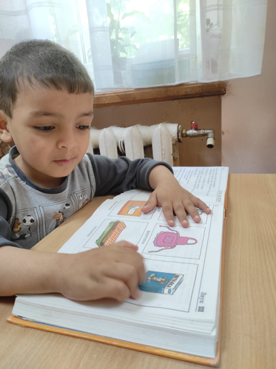
Обстеження

Slide 6
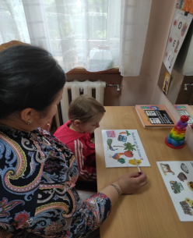
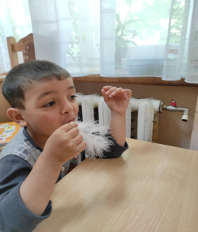
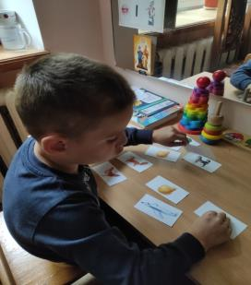
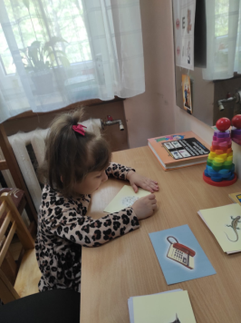
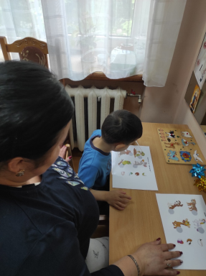
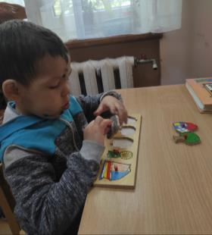
Індивідуальні заняття

Slide 7
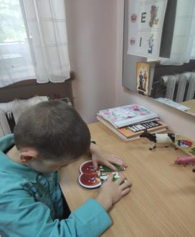
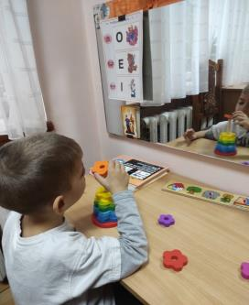
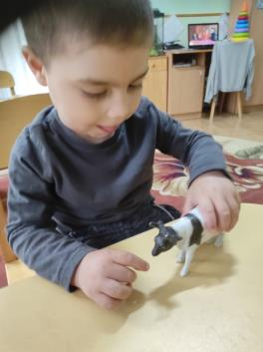
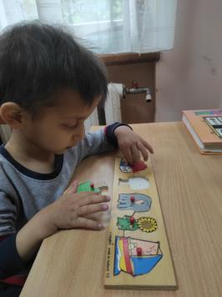
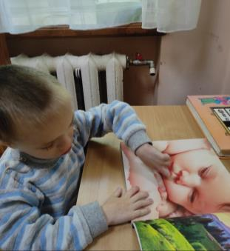
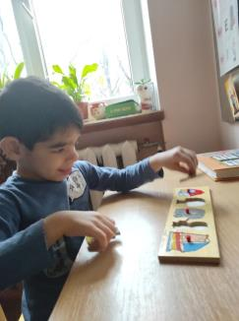

Slide 8
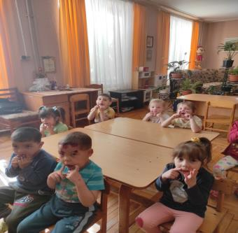
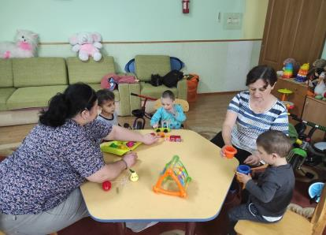
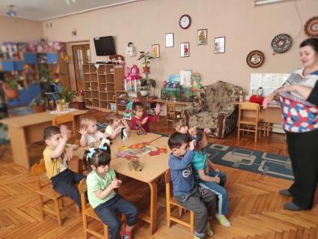
фронтальні заняття

Slide 9
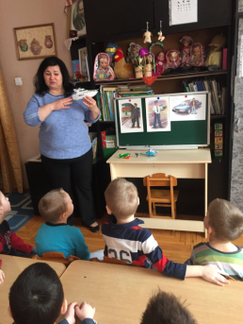
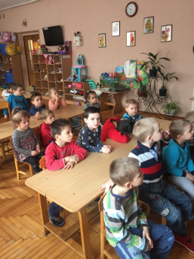
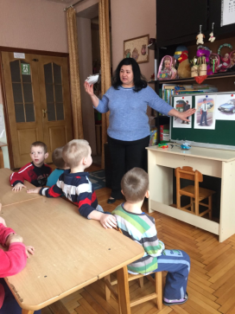
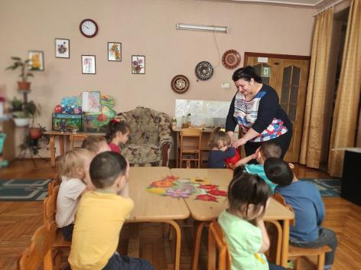

Slide 10
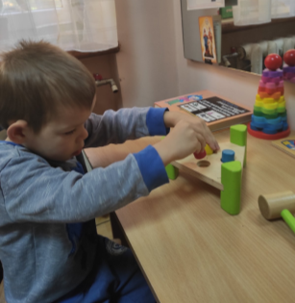
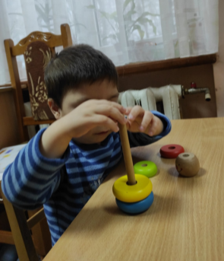
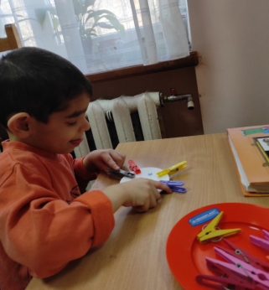
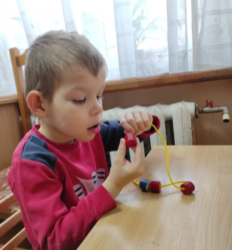
Вправи на дрібну моторику

Slide 11
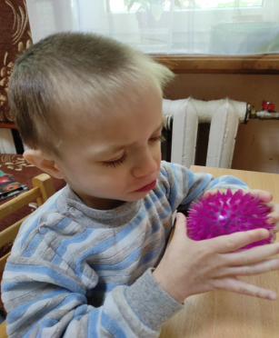
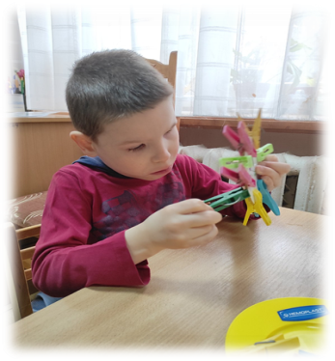
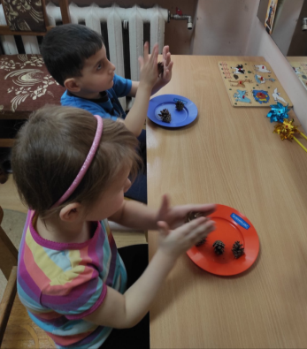

Slide 12
Дихальні Вправи

Slide 13
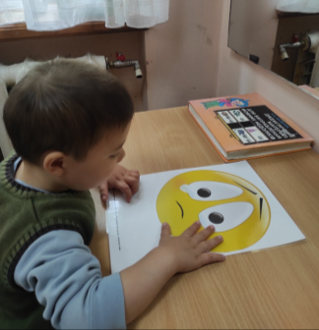
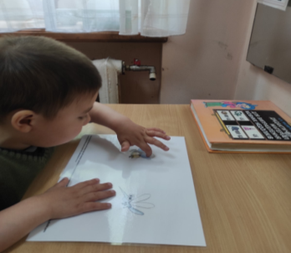
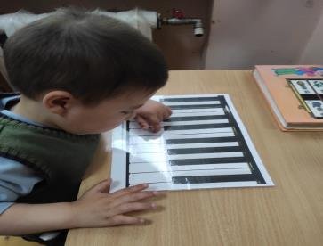
Запуск мовлення

Slide 14
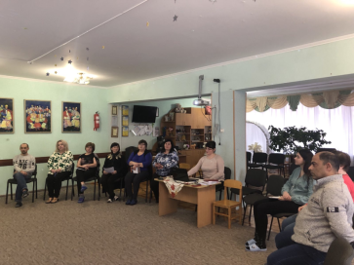
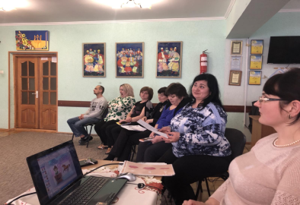
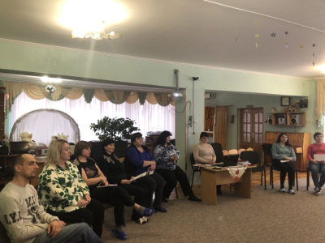
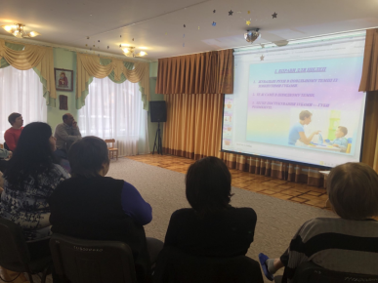
Участь у методичній роботі

Slide 15
.
Протягом навчального року велася документація відповідно до вимог.
З дошкільною групою «Сонечко» проводились фронтальні заняття , на яких діти- логопати збагачували свої знання з різних лексичних тем, вивчали скоромовки, чистомовки, пальчикові ігри , виконували вправи дихальної гімнастики , проводились різні мовні та дидактичні ігри.
Брала участь у методичних заходах.
Проходила дистанційно курсову перепідготовку в ЗІППО у березні 2022 року.
Виготовила багато роздаткового, наочного, дидактичного матеріалу.

Slide 16
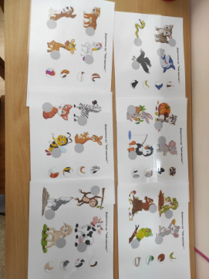
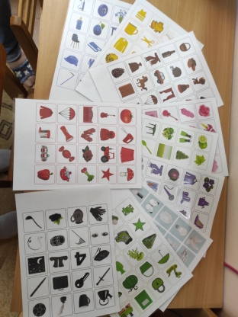
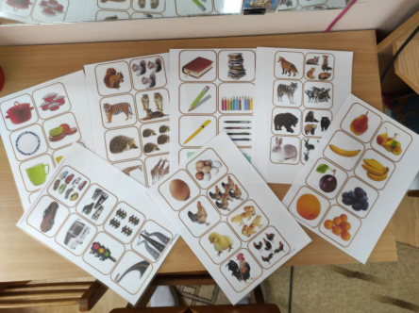
Матеріали

Slide 17
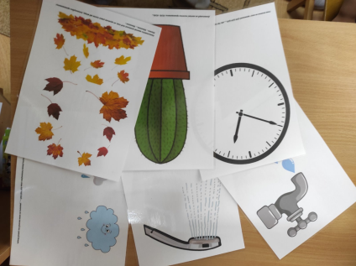
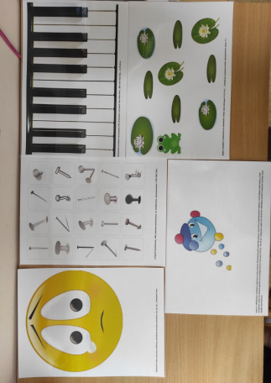
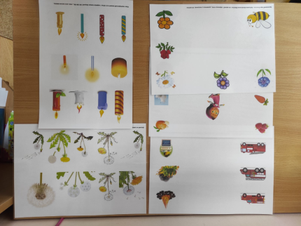

Slide 18
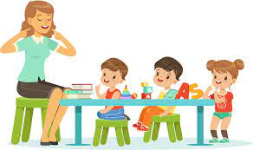
Дякую за увагу!

